Slide 1
«Формирование представлений о малой родине у дошкольников»
Подготовила воспитатель :Ушакова Кристина Дмитриевна

Slide 2
Цель: способствовать воспитанию гуманной, социально-активной, самостоятельной, интеллектуально развитой творческой личности, обладающей чувством национальной гордости, любви к отечеству, родному краю.

Slide 3
Задачи: -заложить основы гражданско - патриотической личности; -освоение наиболее значимых российских культурных традиций и традиций родного края; -получение и расширение доступных знаний о стране и родном крае: его истории, культуре, традициях, достопримечательностях;

Slide 4
Актуальность Воспитание чувства патриотизма- процесс сложный и длительный Любовь к близким людям, родному посёлку и стране играет огромную роль в становлении личности ребёнка. Одним из источников обогащения знаний дошкольников о родном крае, формирования у них нравственных качеств является краеведение, которое помогает раскрыть связь родного поселка с Родиной в целом.

Slide 5
Планируемые результаты:
В результате реализации данной темы у дошкольника будут сформированы такие интегративные качества:
имеющий первичные представления о малой родине;
об обществе( ближайшем социуме), его культурных ценностях и своем месте в нем;
о родном поселке и принадлежности к нему;
узнает названия окружающих лиц;
узнает исторические места и название поселка по фотографиям, картинкам;
составлять связный рассказ с опорой на картинки и слайды о родном поселке;
уметь находить и о бирать материал совместно с родителями по заданной теме;
уважать ис торическое прошлое своего поселка

Slide 6
История П.Пироговский
Пироговский — посёлок городского типа, находящийся в 5 километрах от Мытищ. Строго говоря, с ноября 2015 года это микрорайон Мытищ, но никто его как часть Мытищ не воспринимает. Статус посёлка городского типа Пироговский получил в 1928 году, однако его история началась гораздо раньше. В 1865 году купцом Хлудовым была основана фабрика для выделки сукон. Вообще о дореволюционной истории Пироговского известно немного. В царские годы в посёлке было построено 4 рабочих казармы — «спальни» (Белая, Красная, Девичья и Воровская), из которых сохранились две в более-менее аутентичном виде и третья в сильно перестроенном. Внизу находились комнаты для одиноких и холостых. В двух верхних этажах размещались семейные рабочие.

Slide 7
В 1865 году купец первой гильдии Хлудов получил от канцелярии московского генерал-губернатора свидетельство на открытие суконного производства. «О дозволении ему в помещениях приобретенных им у купца Стефана шелковой фабрики при сельце Пирогово устроить фабрику для выделки сукон». Фабрика после революции была национализирована и в 1923 году получила название «Пролетарская победа». Такое же название получил и посёлок, однако уже в 30-х, не позже 1939 года он был переименован в Пироговский.

Slide 8
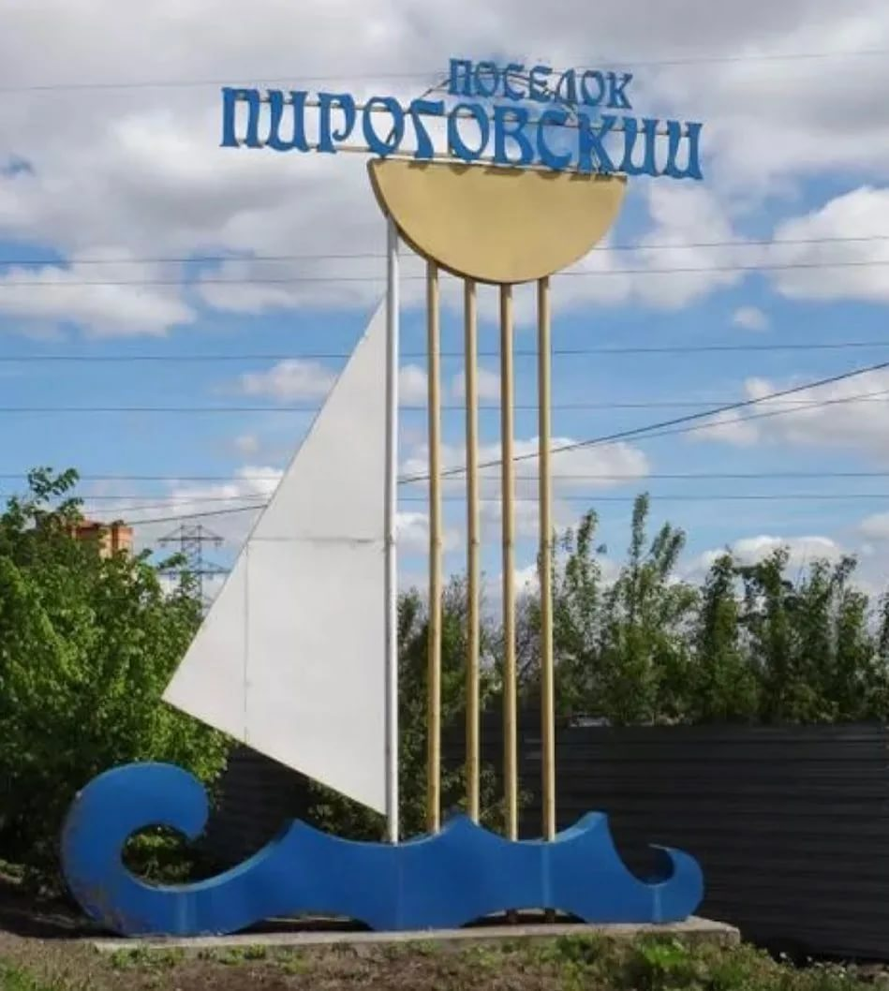
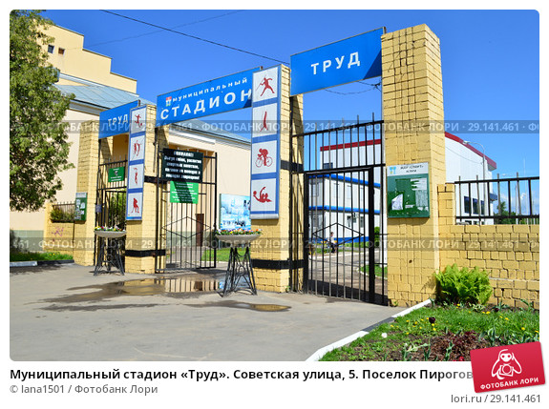
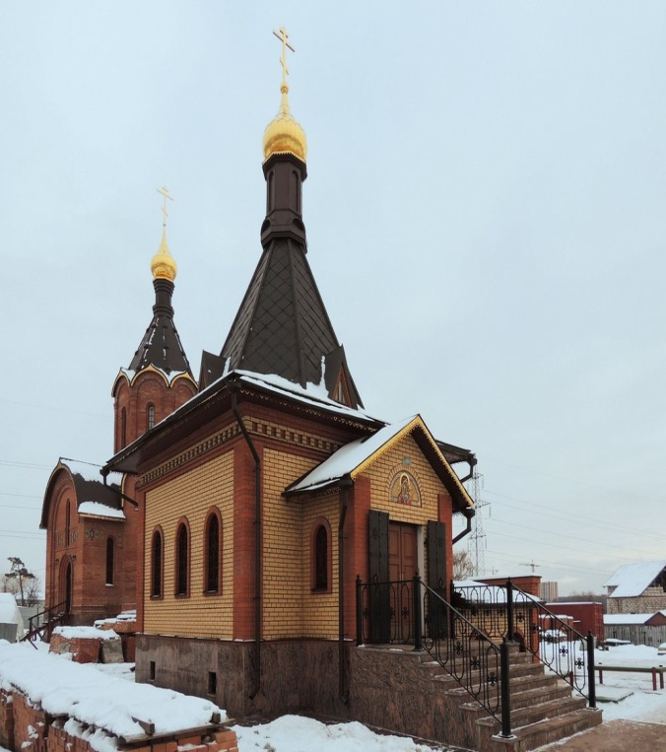
Достопримечательности посёлка

Slide 9
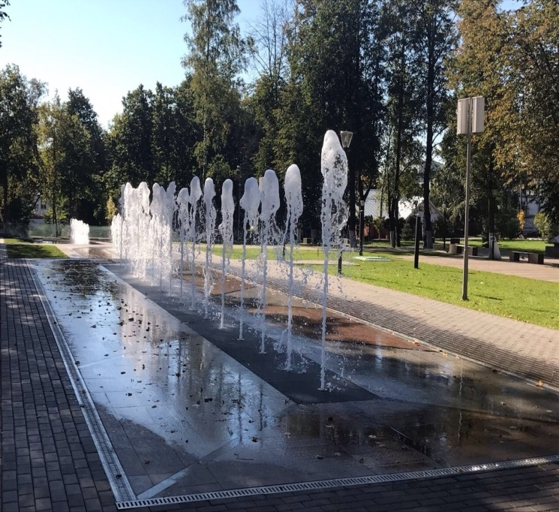
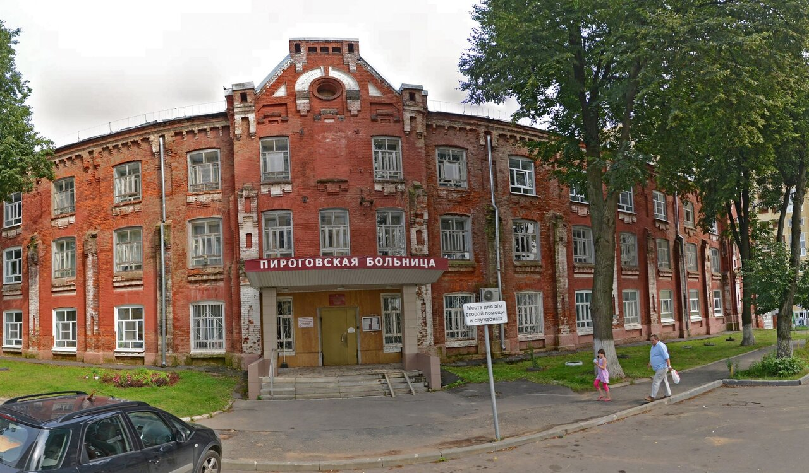
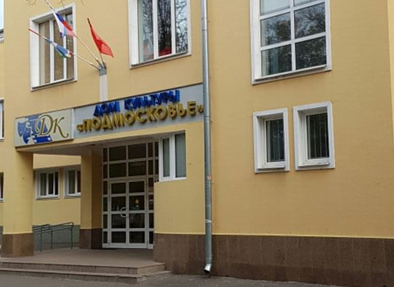

Slide 10
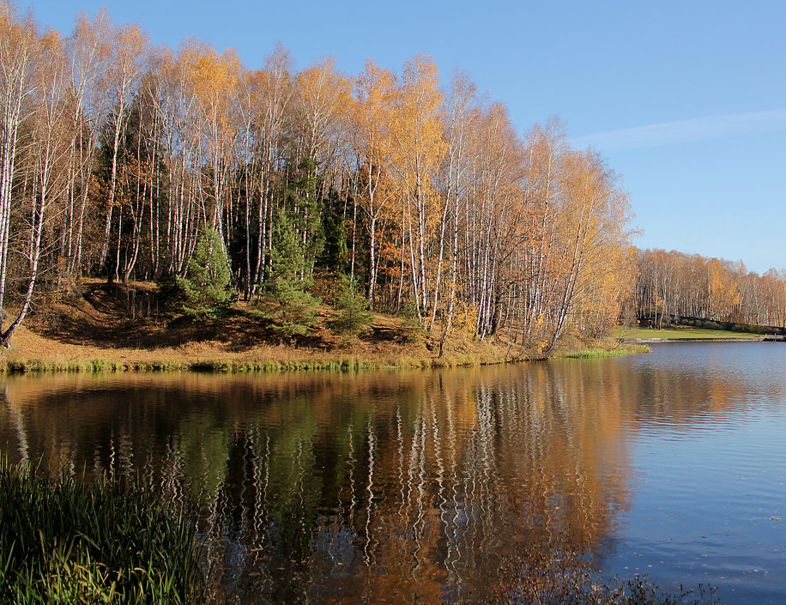
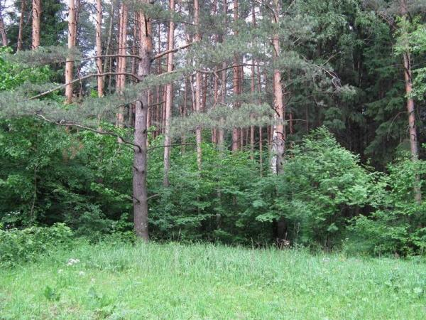
Природа родного края

Slide 11
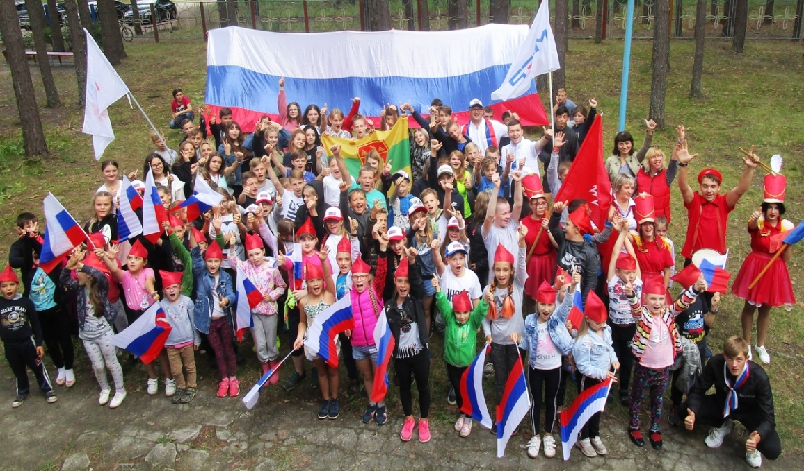
Культура, традиции

Slide 12
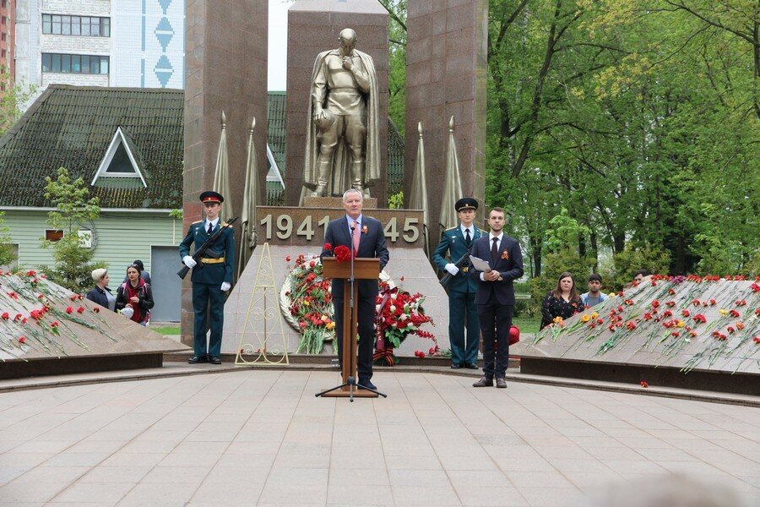
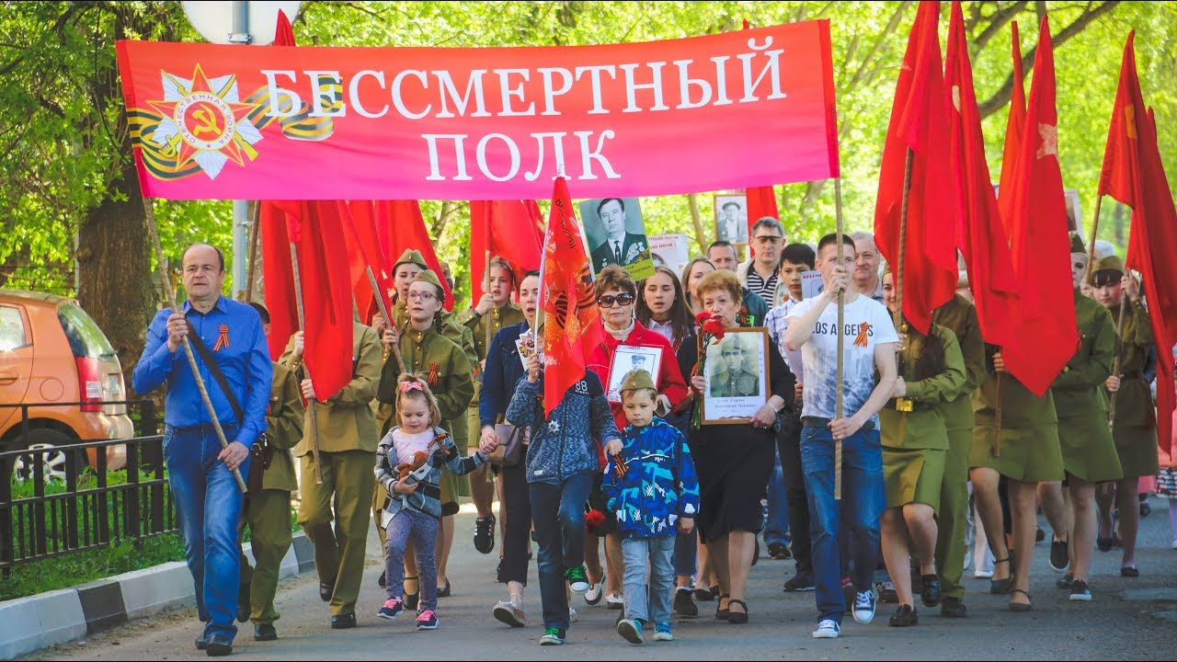

Slide 13
«Родина для человека- это самое дорогое и священное, без нее человек перестанет быть личностью» Сухомлинский В.А.

Slide 14
Спасибо за внимание

